Slide 1
Class 설계서
놀 者

Slide 2
변경 이력
일자 | 버전 | 변경 내역 | 작성자
2021/05/31 | V1.0.0 | 초안 작성 | 전원

Slide 3
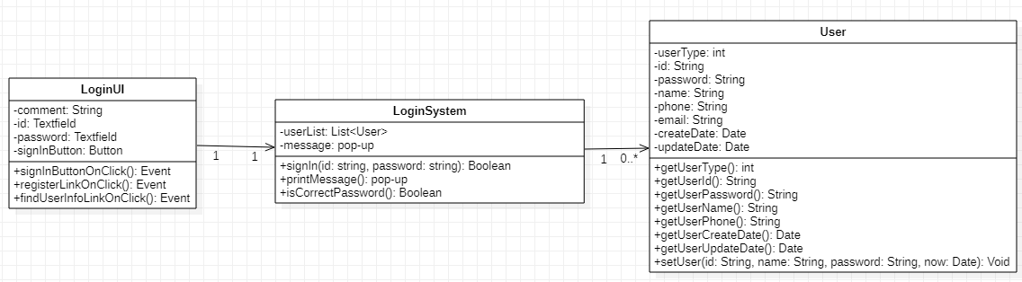
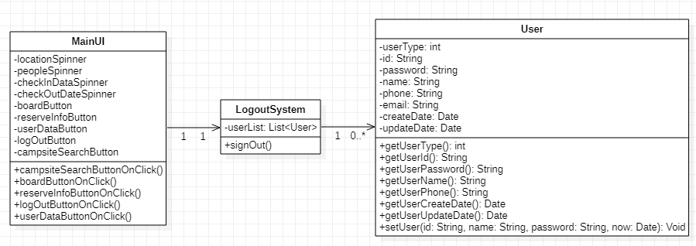
1. 로그인 / 로그아웃 클래스

Slide 4
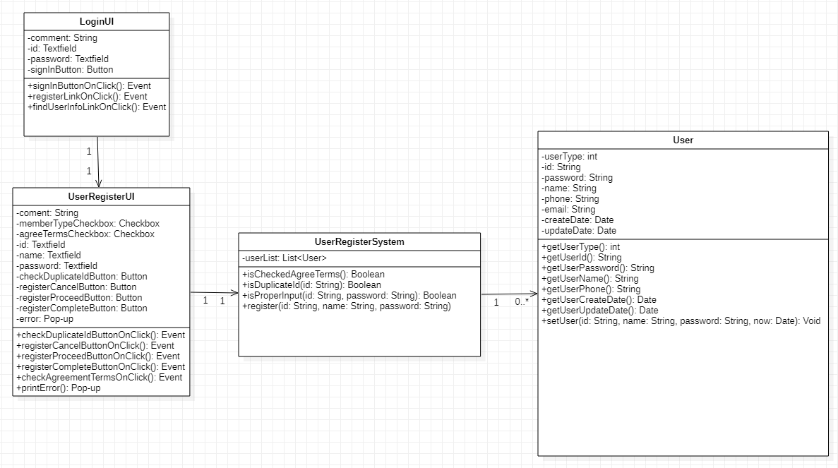
2. 회원가입 클래스

Slide 5
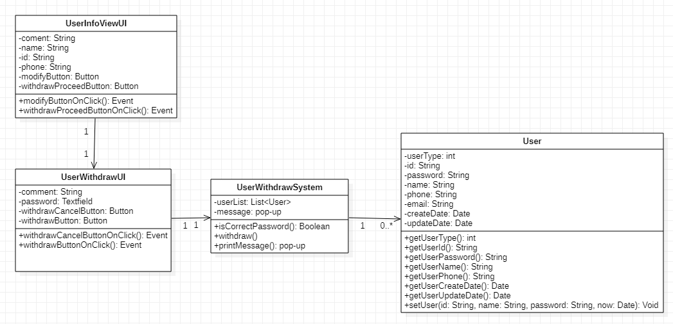
3. 회원탈퇴 클래스

Slide 6
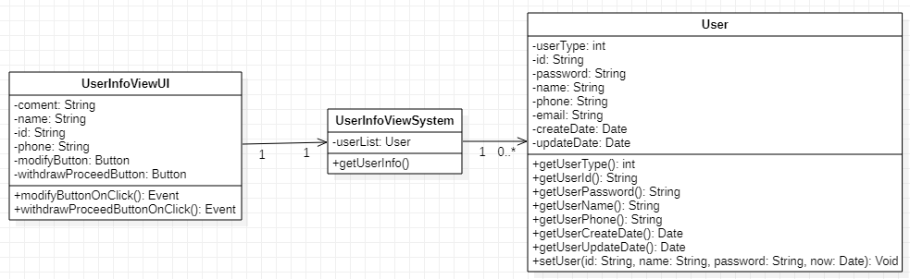
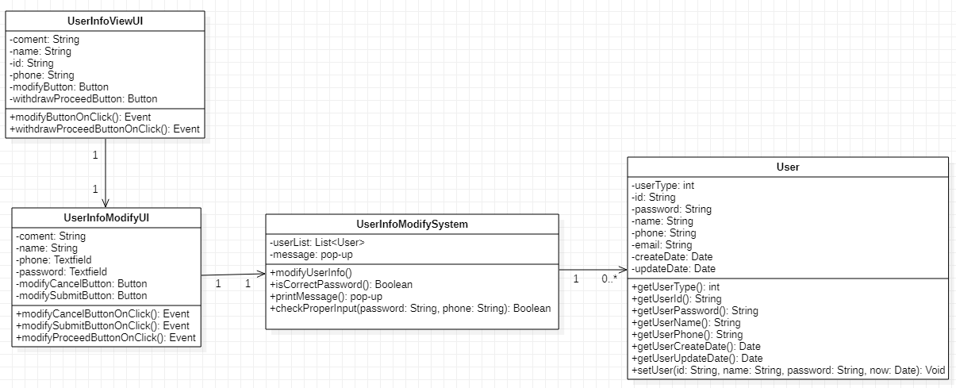
4. 회원정보 조회 / 수정 클래스

Slide 7
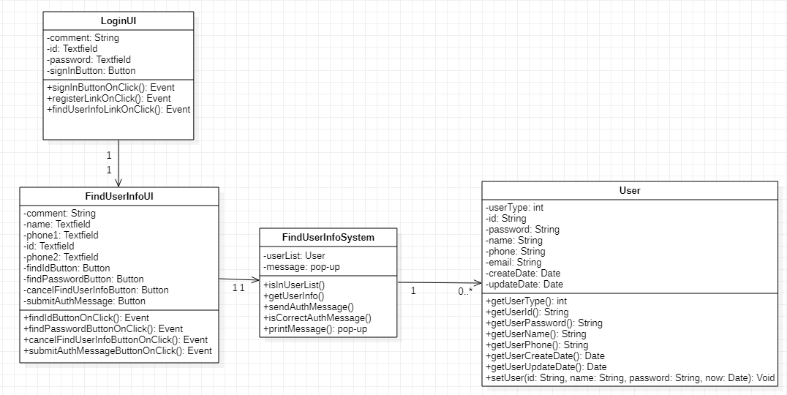
5. 아이디, 비밀번호 찾기 클래스

Slide 8
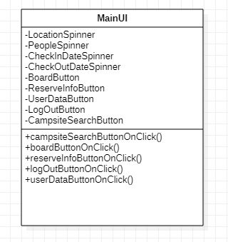
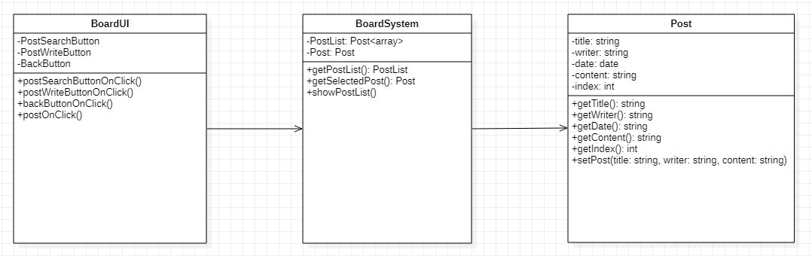
6. 메인 화면 / 게시판 화면 클래스

Slide 9
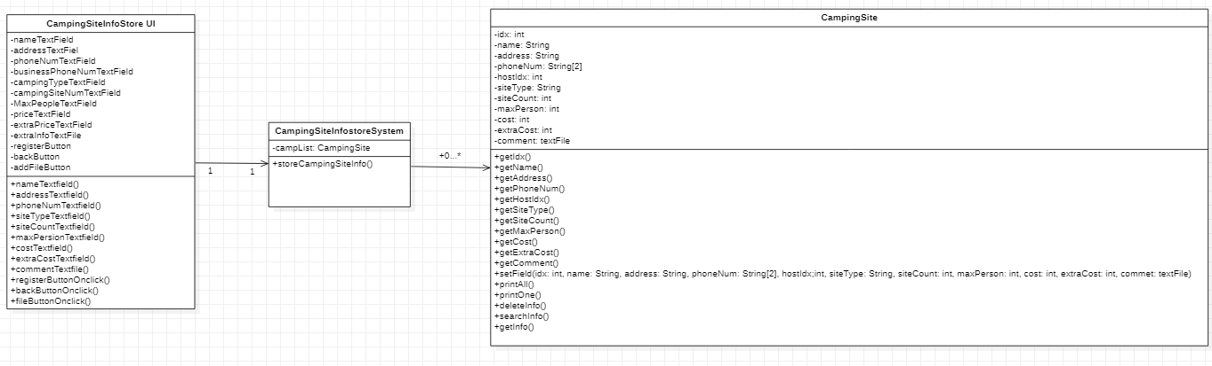
7. 캠핑장 정보 등록 클래스

Slide 10
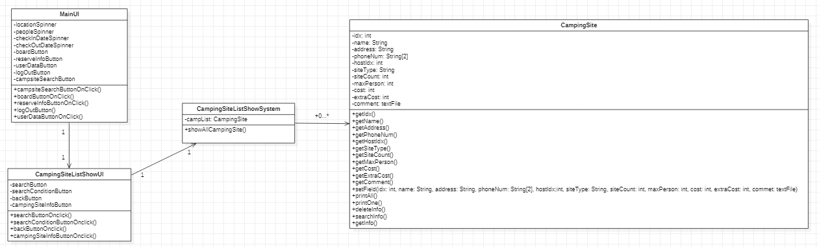
8. 캠핑장 목록 조회 클래스

Slide 11
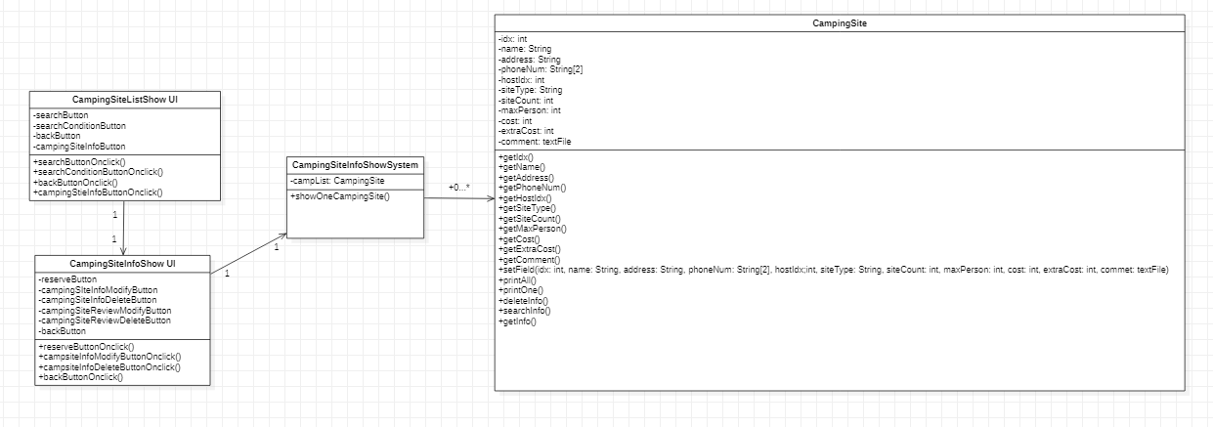
9. 캠핑장 정보 조회 클래스

Slide 12
10. 캠핑장 정보 수정 클래스

Slide 13
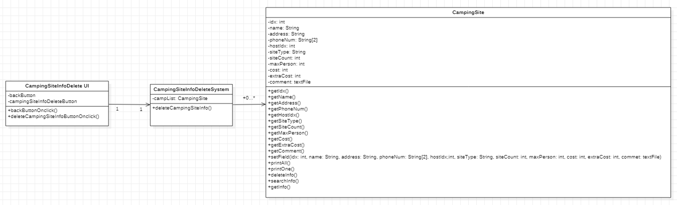
11. 캠핑장 정보 삭제 클래스

Slide 14
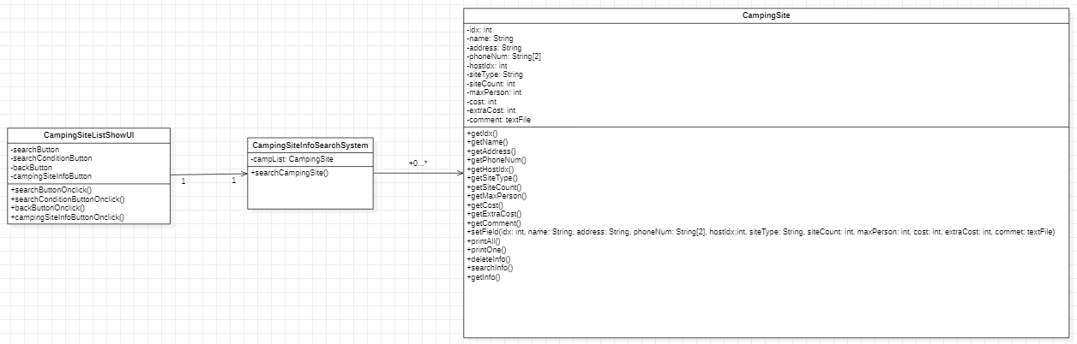
12. 캠핑장 검색 클래스

Slide 15
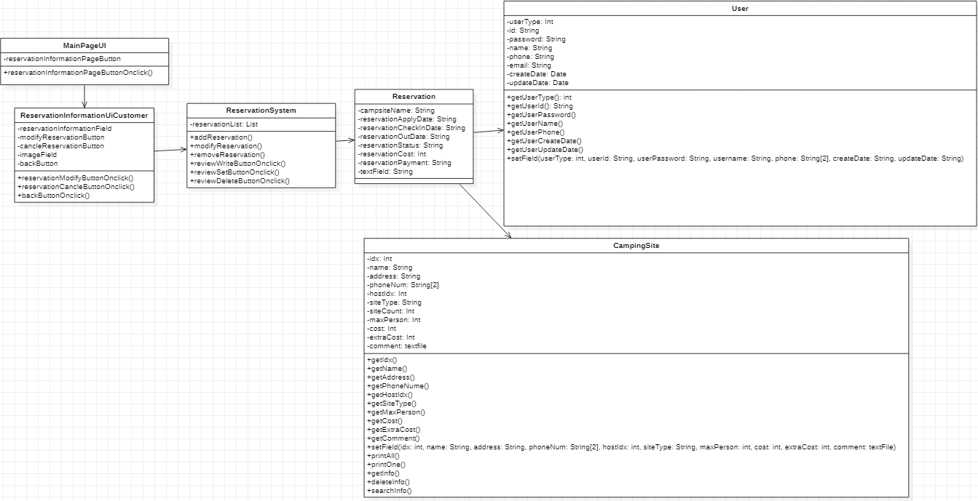
13. 고객 예약 조회, 수정, 취소 클래스

Slide 16
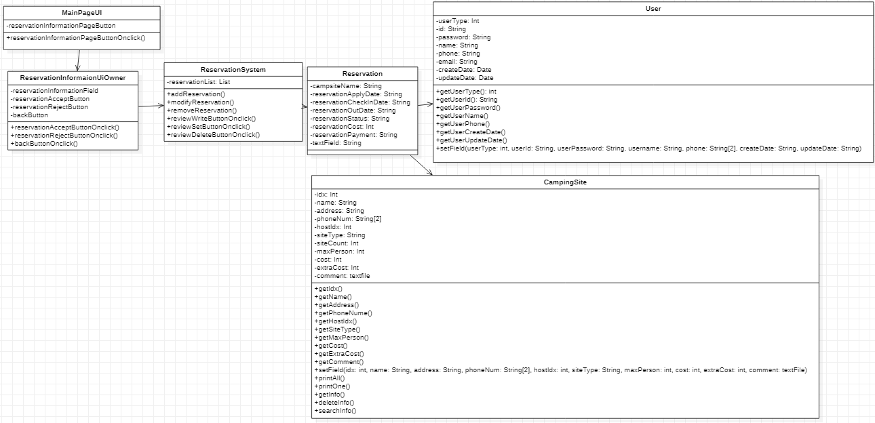
14. 업주 예약 조회, 승인, 거절 클래스

Slide 17
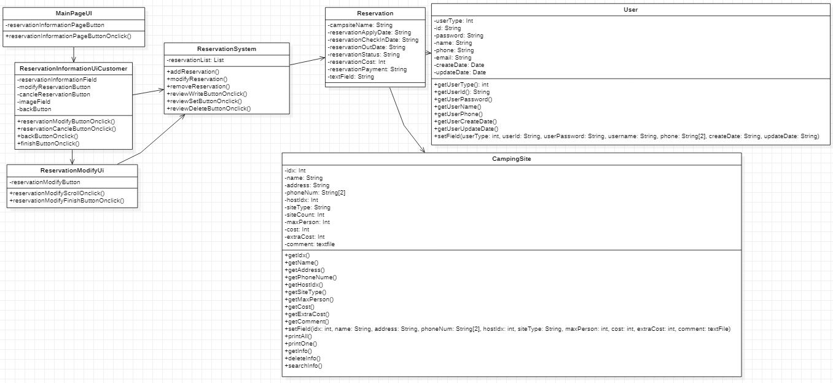
15. 예약 수정 클래스

Slide 18
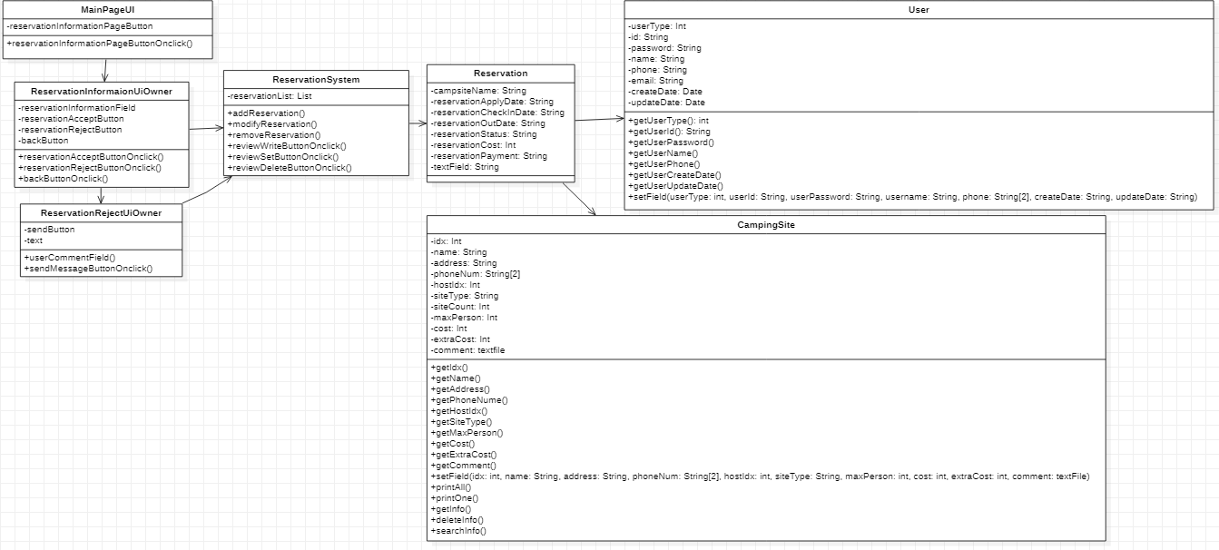
16. 예약 거절 사유 작성 클래스

Slide 19
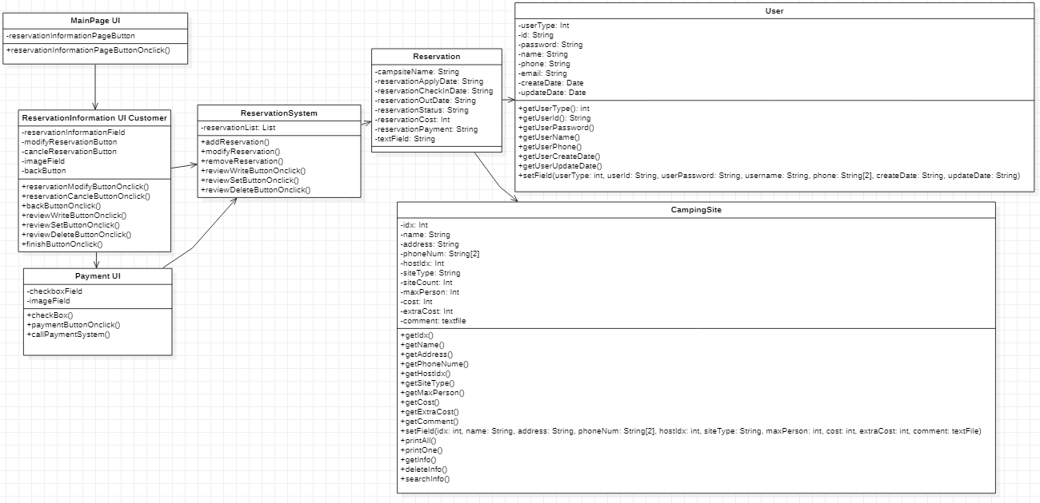
17. 결제 클래스

Slide 20
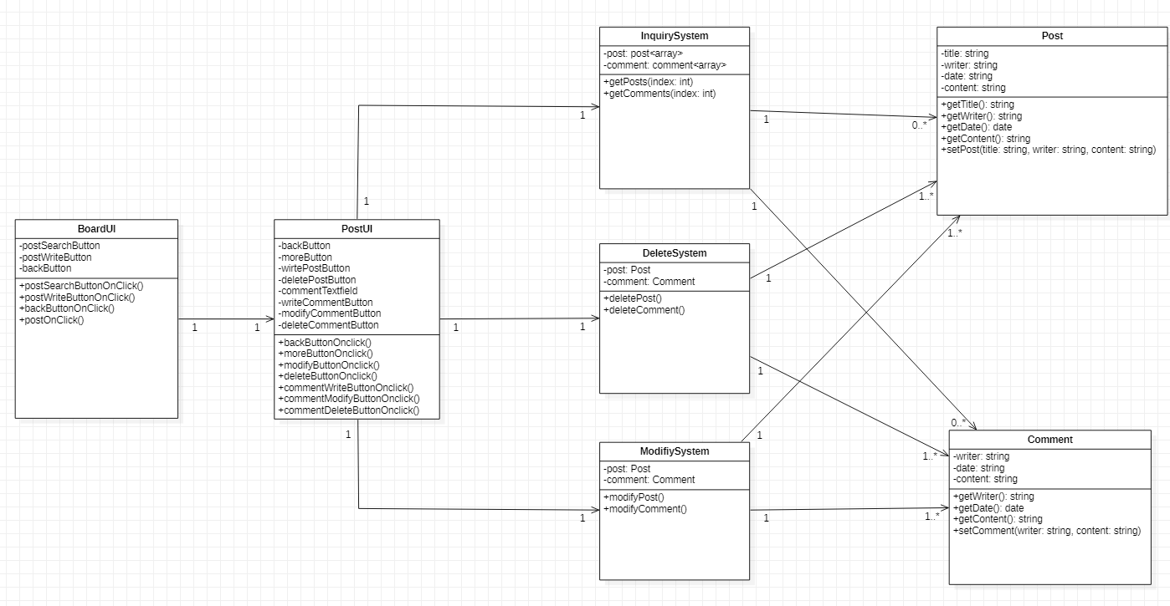
18. 게시글 등록 클래스

Slide 21
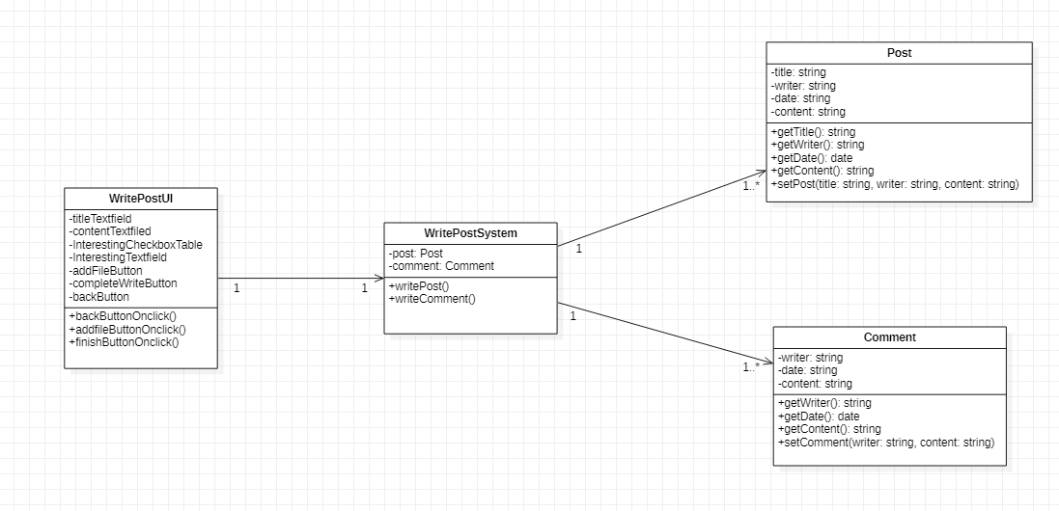
19. 게시글 작성 화면 클래스

Slide 22
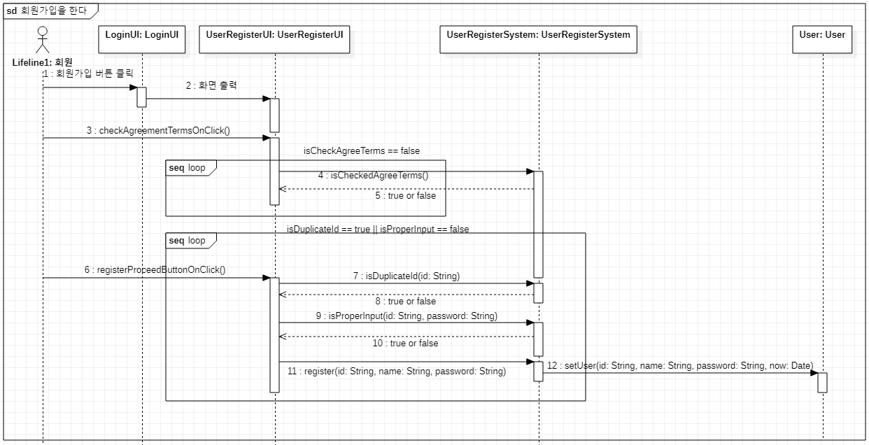
UC001: 회원가입을 한다.

Slide 23
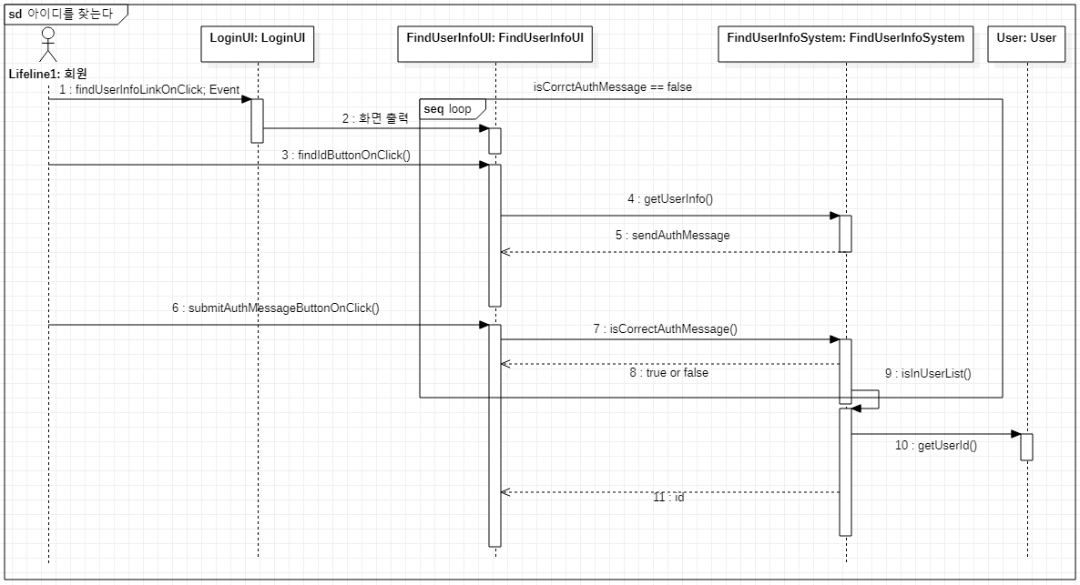
UC002: 아이디를 찾는다.

Slide 24
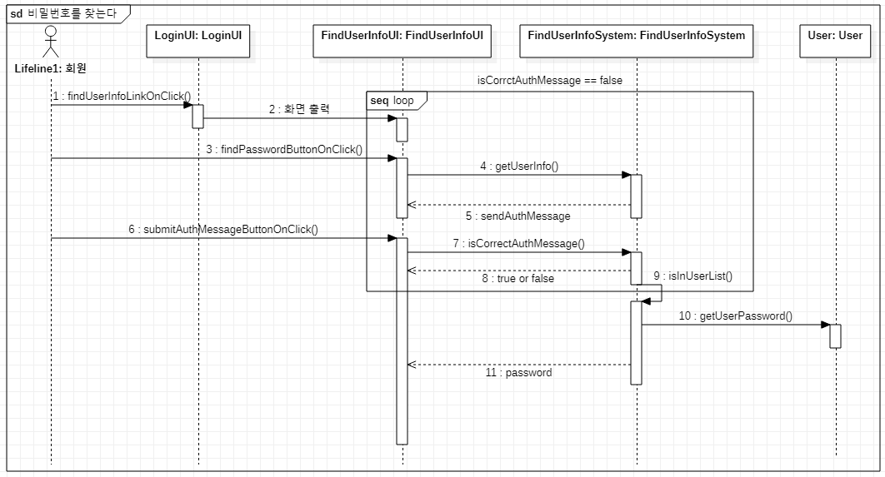
UC003: 비밀번호를 찾는다.

Slide 25
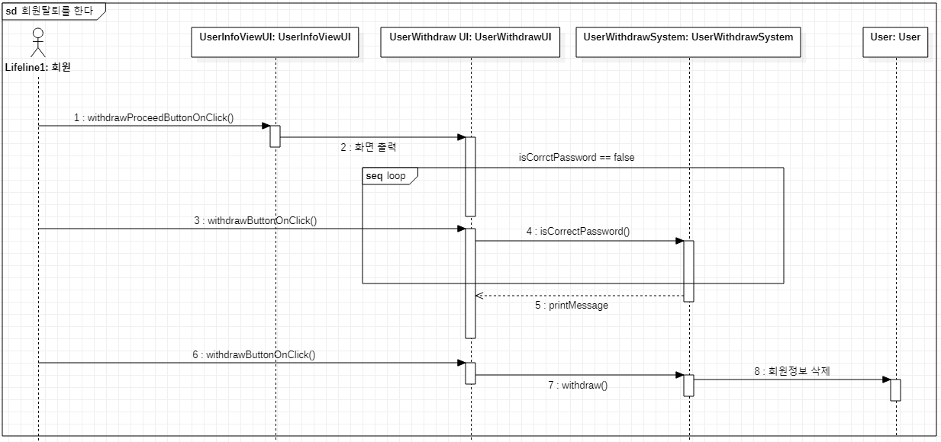
UC004: 회원 탈퇴를 한다.

Slide 26
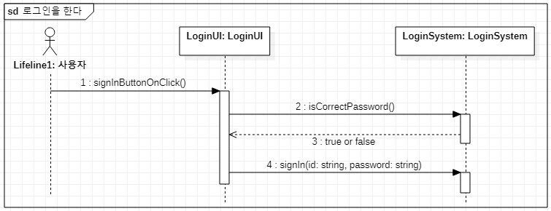
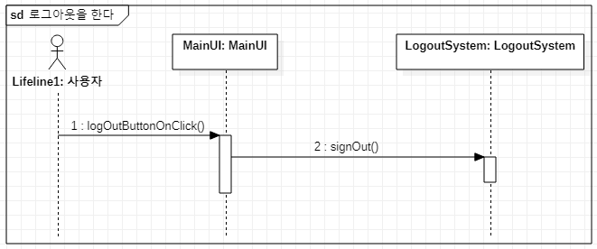
UC005: 로그인을 한다.
UC006: 로그아웃을 한다.

Slide 27
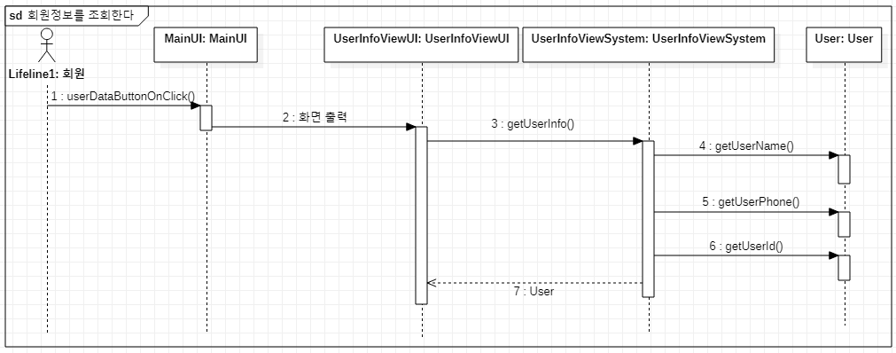
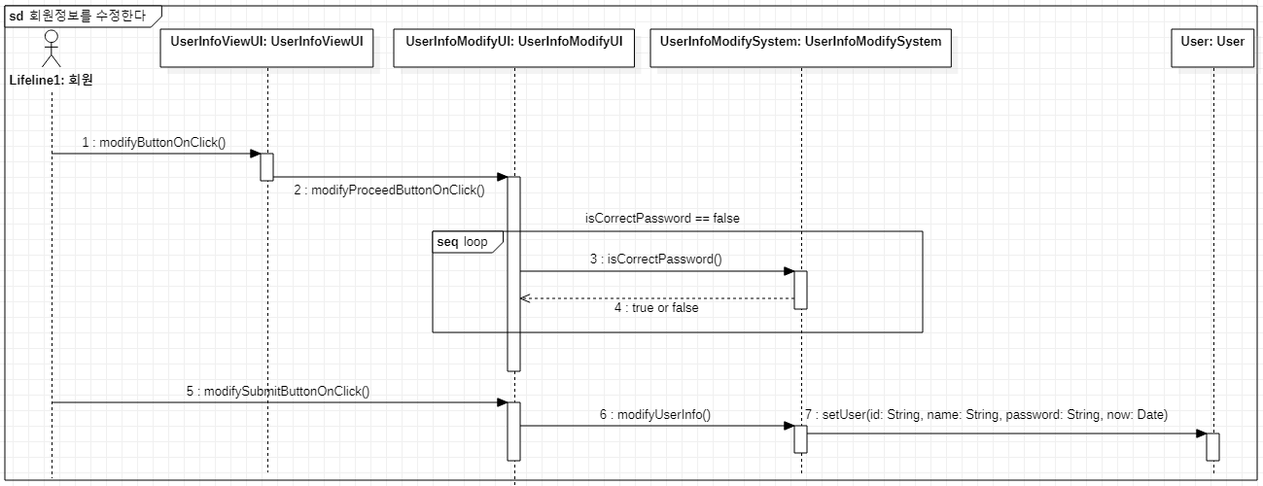
UC007: 회원정보를 조회한다.
UC008: 회원정보를 수정한다.

Slide 28
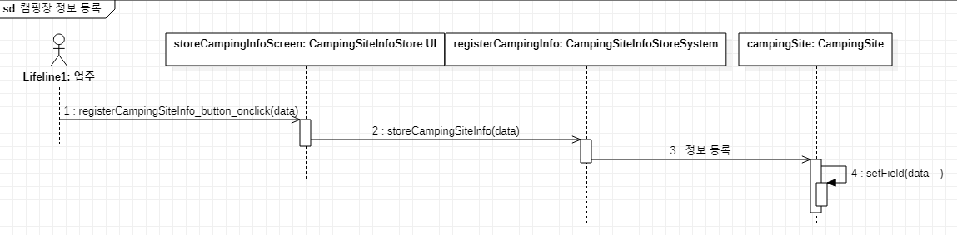
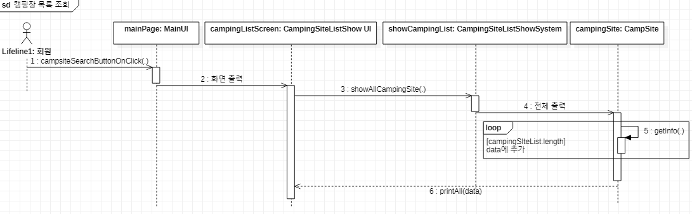
UC009: 캠핑장 정보를 등록한다.
UC010: 캠핑장 목록을 조회한다.

Slide 29
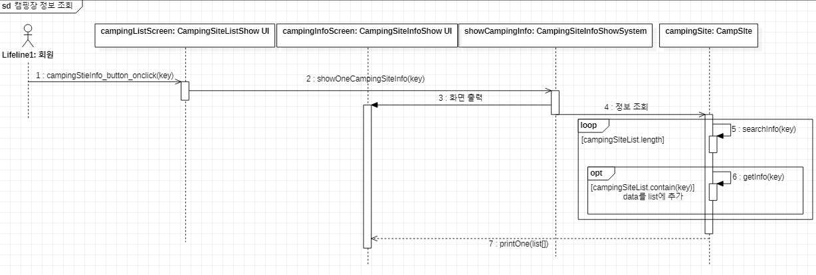
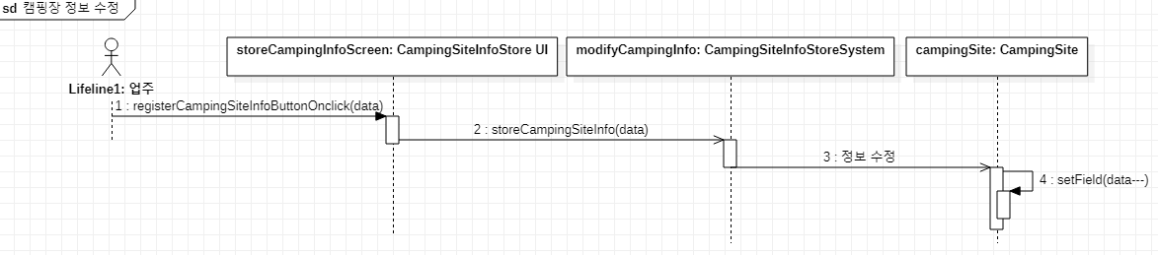
UC011: 캠핑장 정보를 조회한다.
UC012: 캠핑장 정보를 수정한다.

Slide 30
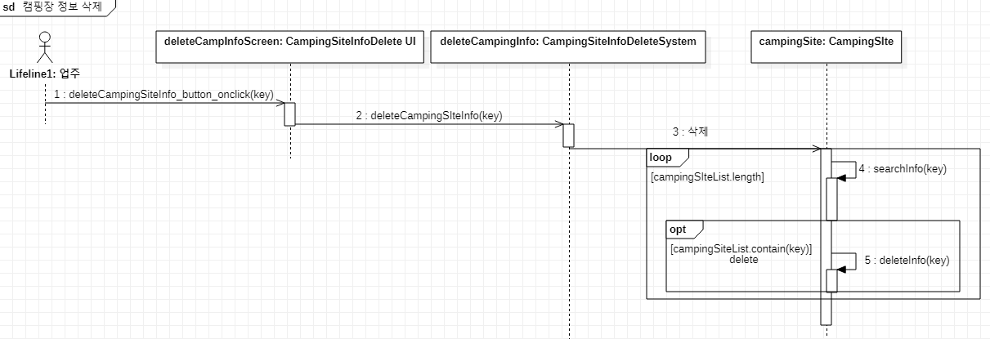
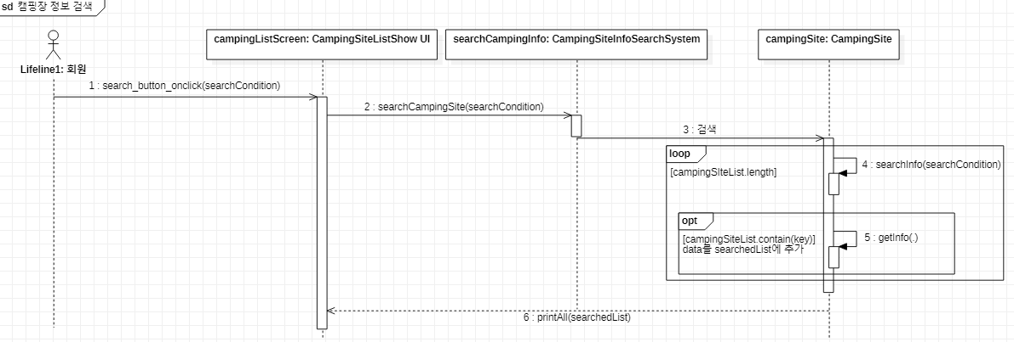
UC013: 캠핑장 정보를 삭제한다.
UC014: 검색한다.

Slide 31
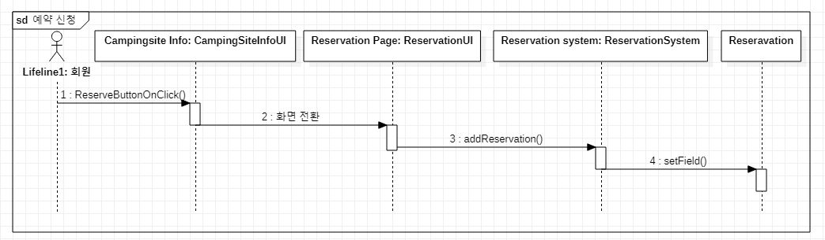
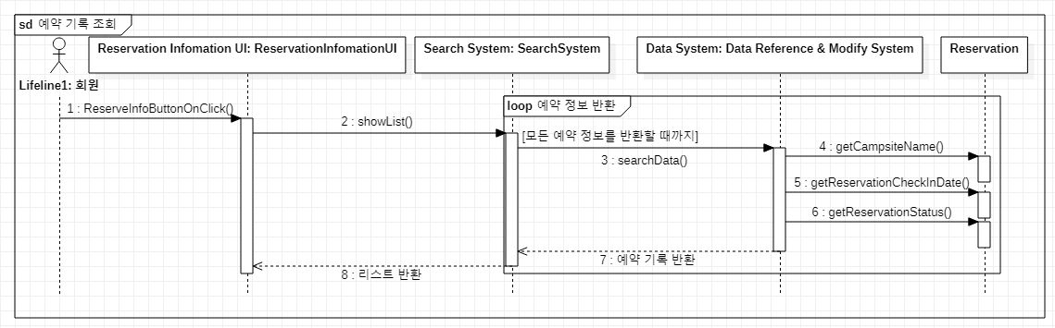
UC015: 캠핑장 예약을 신청한다.
UC016: 캠핑장 예약을 조회한다.

Slide 32
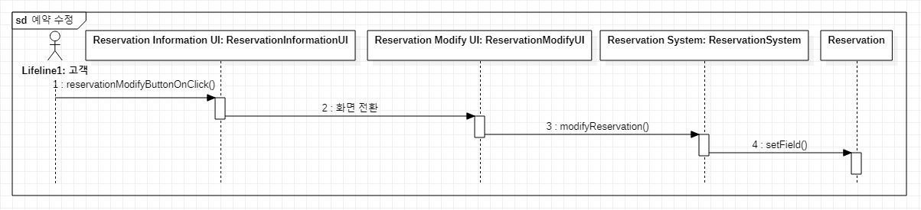
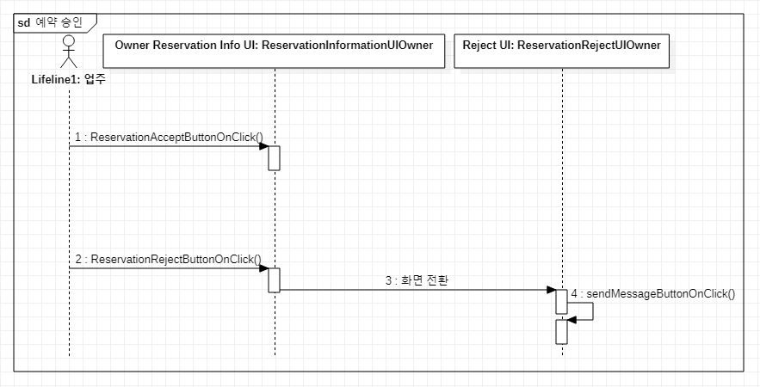
UC017: 캠핑장 예약을 수정한다.
UC018: 캠핑장 예약을 승인한다.

Slide 33
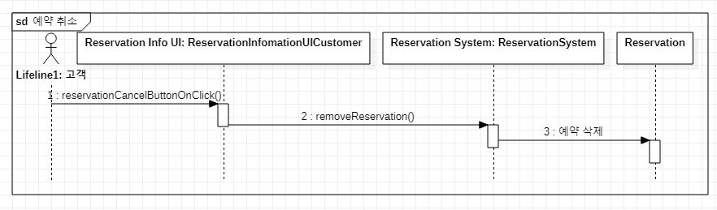
UC019: 캠핑장 예약을 취소한다.

Slide 34
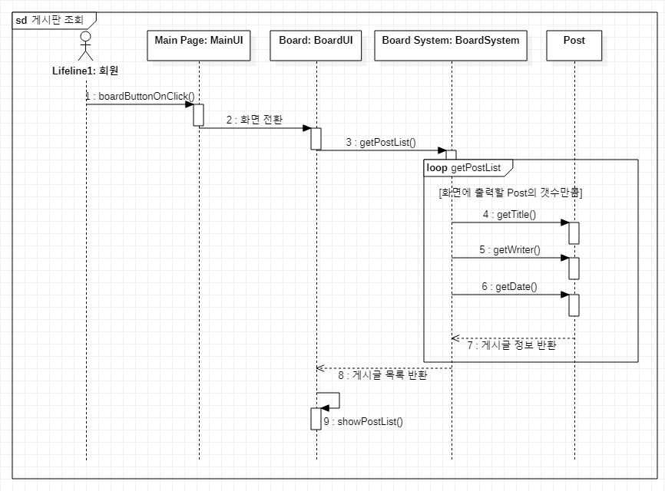
UC020: 게시판을 조회한다.

Slide 35
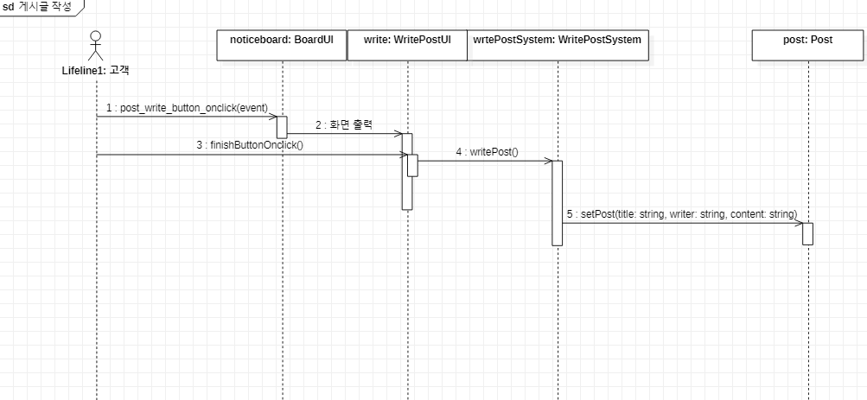
UC021: 글을 등록한다.

Slide 36
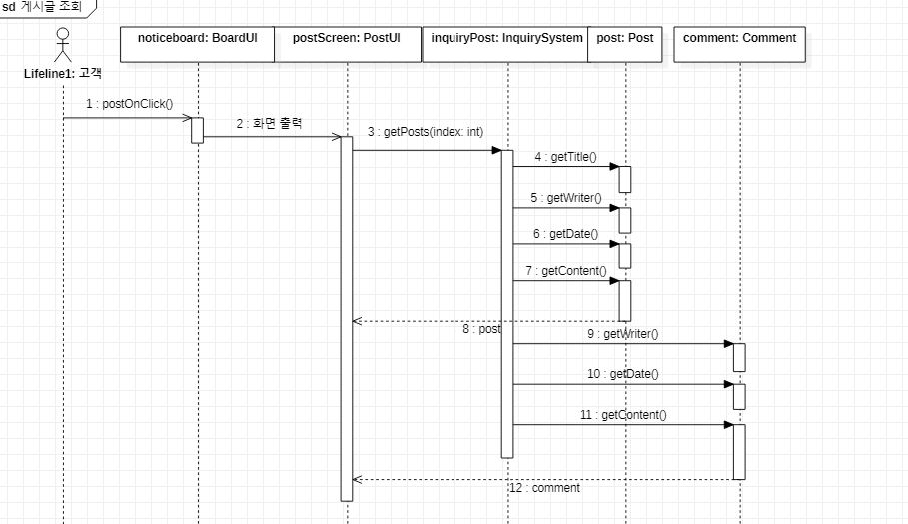
UC022: 글을 조회한다.

Slide 37
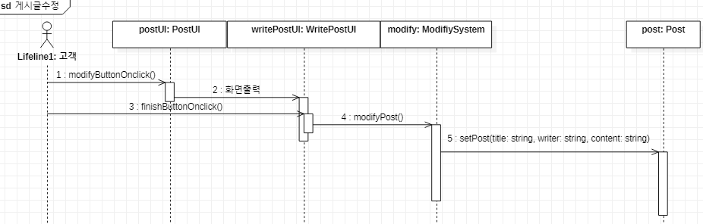
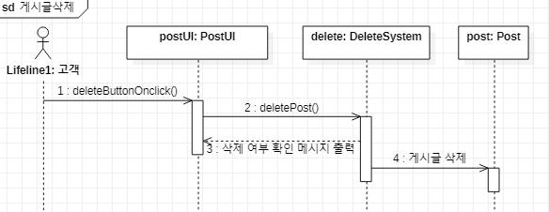
UC023: 글을 수정한다.
UC024: 글을 삭제한다.

Slide 38
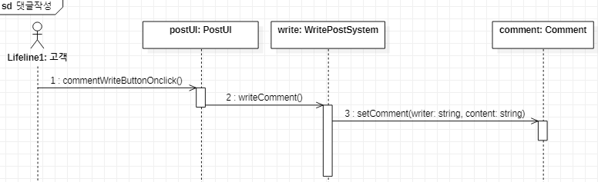
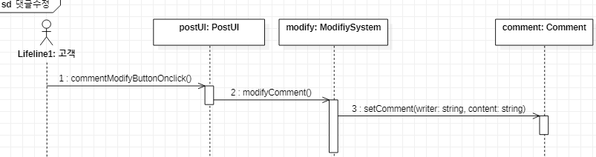
UC026: 댓글을 작성한다.
UC027: 댓글을 수정한다.

Slide 39
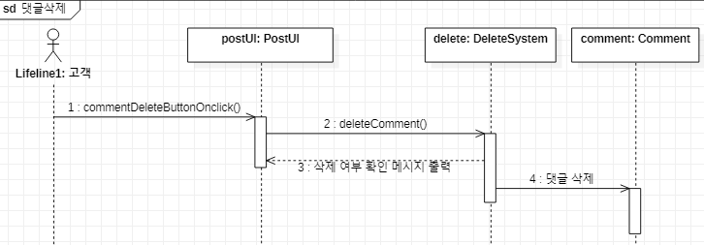
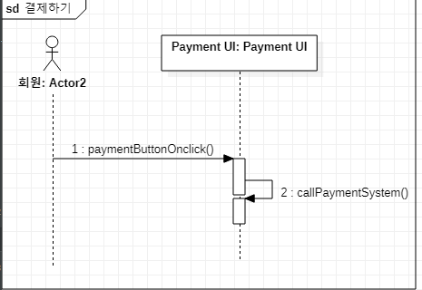
UC028: 댓글을 삭제한다.
UC029: 캠핑장 이용 대금을 지불한다.

Slide 40
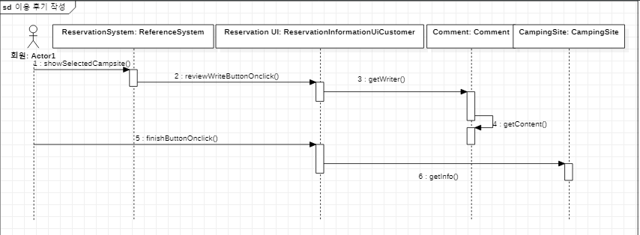

UC030: 캠핑장 이용 후기를 작성한다.
UC031: 캠핑장 이용 후기를 수정한다.

Slide 41

UC032: 캠핑장 이용 후기를 삭제한다.

